Slide 1


Georgeta
Pentru o Românie mai educată.

Slide 2



Problema
01
02
03
timp îndelungat pentru găsirea informațiilor relevante in domeniul financiar
informațiile legislative greu de înțeles
lipsa unei educații financiare potrivite

Slide 3


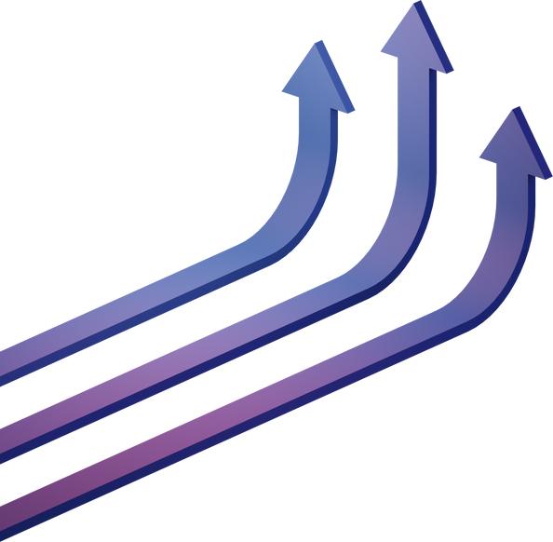
Date statistice
13% dintre respondenţi care au răspuns corect la 4 sau 5 din întrebările din
Eurobaro­metru*
doar 8% din populația României are cunoștințe financiare elementare
doar 1 din 10 romani au abilități de calcul a ratei dobânzii
Bunăstarea financiară și alfabetizarea financiară în România
*Eurobametru

Slide 4

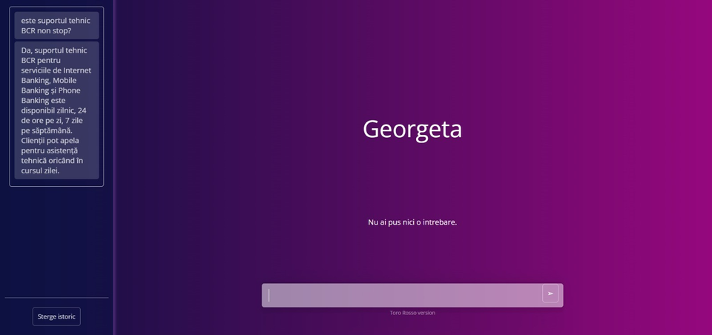

Soluția

Slide 5








Tehnologii
utilizate
Flask
Python
OpenAI

Slide 6
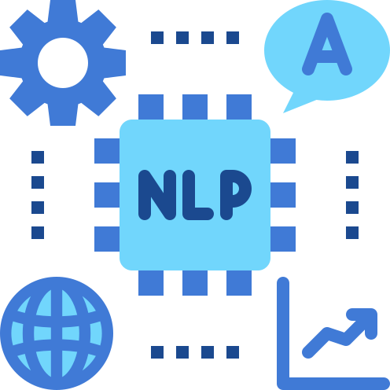

Ce noutăți are modelul?
RAG
(Retrieval-Augmented Generation)
Fine-tuned LLM
(Large Language Model)
Este usor ca informațiile să rămână up-to-date
Răspunsurile sunt generate mult mai precis, folosindu-se documente din baza de date a băncii
Procesul de update este mai laborios
Predispus la erori în generarea de răspunsuri bogate în context

Slide 7


Cum funcționeză?

Slide 8
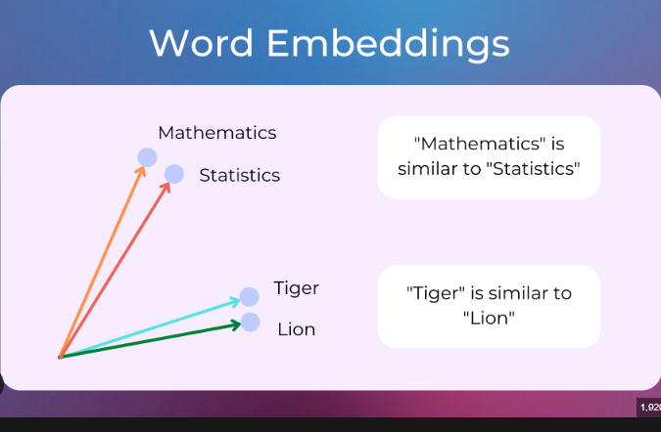
Cuvinte si contexe in digital
UPDATE: crearea unui nou spațiu vectorial (word embedding) pe baza bazei de date cu documente
QUERY: proiectarea întrebării pe spațiul vectorial (word embedding), găsirea celor mai apropiate k contexte, generarea răspunsului pe baza contextelor
* NLPlanet

Slide 9
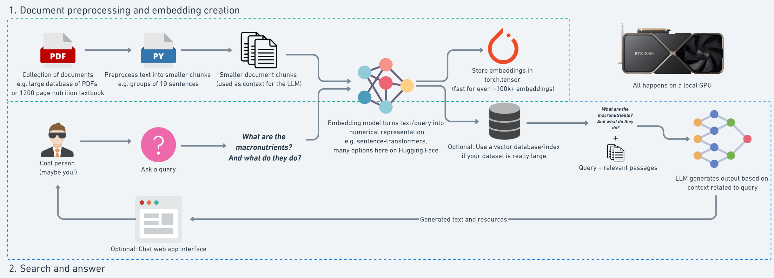
Schema de functionare
* Github

Slide 10

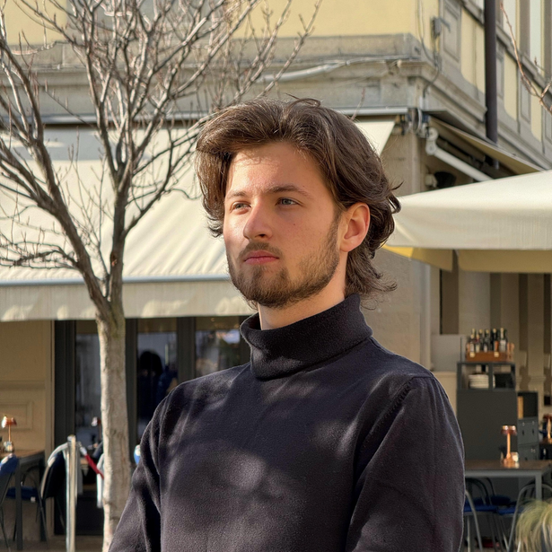
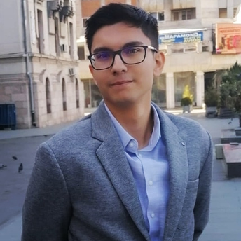
Toro Rosso @ ACS UPB
Robea Anda
Team Lead
Răgman Andrei
Tudosie Răzvan
AI Engineer
Full Stack Dev

Slide 11





Mulțumim!

